Slide 1
Участие ВЭБ.РФ в финансировании инфраструктурных проектов. Фабрика проектного финансирования.
Варвара Кудлай
Сентябрь 2022

Slide 2

ВЭБ.РФ - ГОСУДАРСТВЕННАЯ КОРПОРАЦИЯ РАЗВИТИЯ
ВЭБ.РФ — национальный институт развития, основная задача которого - способствовать долгосрочному экономическому развитию России, в том числе посредством участия в финансировании инвестиционных проектов (программ) национального значения по приоритетным направлениям.
ПРИНЦИПЫ ДЕЯТЕЛЬНОСТИ
Отсутствие конкуренции с коммерческими банками
Партнерство с иными лицами, предоставляющими финансирование
Безубыточность деятельности
Экологическая ответственность
Открытость (прозрачность)
Социально ответственное предпринимательство
>300 | инвестиционных проектов | 3,4 | трлн рублей инвестиций
2

Slide 3

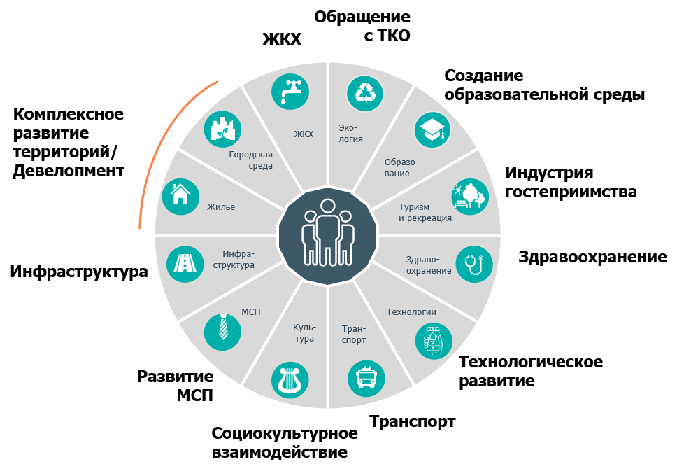


ПРОЕКТЫ ВЭБ.РФ: ПРИОРИТЕТНЫЕ ОТРАСЛИ
ПРИОРИТЕТНЫЕ ОТРАСЛИ
НАПРАВЛЕНИЯ РАЗВИТИЯ ГОРОДСКОЙ ЭКОНОМИКИ
ИНФРАСТРУКТУРА И ТРАСПОРТ
ГОРОДСКАЯ ЭКОНОМИКА
ПРОМЫШЛЕННОСТЬ ВЫСОКИХ ПЕРЕДЕЛОВ
3

Slide 4
ФОРМЫ УЧАСТИЯ ВЭБ.РФ В ФИНАНСИРОВАНИИ ИНФРАСТРУКТУРНЫХ ПРОЕКТОВ
1
2
3
Кредитование
Участие в капитале
Гарантии и поручительства
Бридж-кредитование
Синдицированное кредитование
Stand-by кредитование
Использование механизмов господдержки (в т.ч. Фабрика проектного финансирования, СЗПК, «адресные субсидии» и пр.)
Приобретение долей / акций
Увеличение уставного капитала
4
Финансовая и гарантийная поддержка экспорта
4

Slide 5
ВЭБ.РФ: КЛЮЧЕВЫЕ ТРЕБОВАНИЯ К ИНФРАСТРУКТУРНЫМ ПРОЕКТАМ
≥1 | млрд рублей стоимость проекта
БЕЗУБЫТОЧНОСТЬ проекта
срок финансирования проекта
до10 лет | для возвратного финансирования
 | для участия в капитале*
*до 20 лет по направлению «развитие инфраструктуры и снятие инфраструктурных ограничений экономического роста»
соответствие проекта ПРИОРИТЕТНЫМ НАПРАВЛЕНИЯМ
≥500 | млн рублей участие ВЭБ.РФ
приоритет проектам, учитывающим ESG ФАКТОРЫ
более1года | срок окупаемости проекта
5

Slide 6
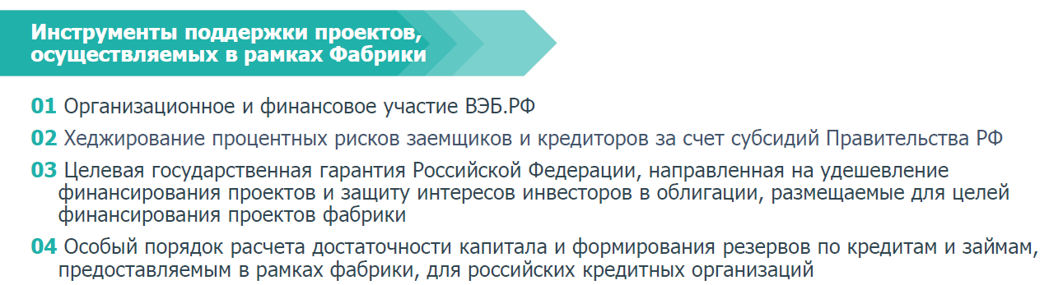
ФАБРИКА ПРОЕКТНОГО ФИНАНСИРОВАНИЯ
Механизм финансирования инвестиционных проектов в приоритетных секторах российской экономики, предоставляемого проектным компаниям–заемщикам в форме синдицированных кредитов при участии коммерческих банков и ВЭБ.РФ, предоставляемого с применением мер господдержки.
ВЭБ.РФ – оператор Программы, осуществляет отбор потенциальных проектов, участвует в структурировании финансирования и выступает кредитным управляющим в рамках синдиката.
ПОСТАНОВЛЕНИЕ ПРАВИТЕЛЬСТВА №158
КРИТЕРИИ ОТБОРА ПРОЕКТОВ
от 3 млрд рублей стоимость проекта / программы
до 30 лет окупаемость
до 20 лет срок финансирования
≥20% собственные средства инициатора
6

Slide 7
СТРУКТУРА ФИНАНСИРОВАНИЯ ПРОЕКТОВ ФАБРИКИ
синдицированный кредит
МИНЭКОНОМРАЗВИТИЯ РФ
СТОИМОСТЬ ПРОЕКТА (без учета % по кредиту)
РЕЗЕРВНЫЙ ТРАНШ
20%
80%
20%
субсидия
ИНВЕСТОРЫ
ТРАНШ А 10-40% (А+Б)
ТРАНШ Б 60-90% (А+Б)
ТРАНШ В
до 20% (А+Б+В)
КРЕДИТОРЫ
собственные средства
договор ПФИ
(если процентная ставка фиксированная)
ВЭБ.РФ
СОПФ
ВЭБ.РФ
БАНКИ
ВЭБ.РФ
транш А
транш Б
транш В
ВЭБ.РФ – кредитный управляющий
собственные средства
синдицированный кредит
договор ПФИ
(если процентная ставка плавающая)
ПРОЕКТНАЯ КОМПАНИЯ
7

Slide 8
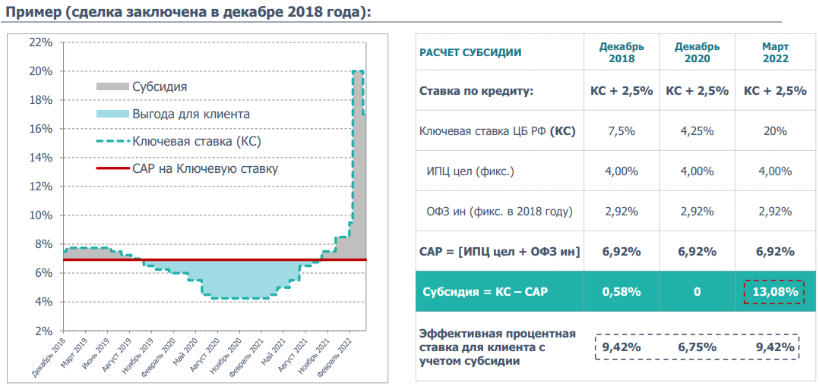
ПРИМЕР РАБОТЫ СУБСИДИИ В РАМКАХ ФАБРИКИ
ТЕКУЩИЙ УРОВЕНЬ СУБСИДИИ
8%
2,16% субсидия
5,84%
Ключевая ставка
Текущий* уровень CAP**
Хэджирование роста ключевой ставки по всем траншам ВЭБ.РФ и банков в рублях за счет субсидии на всем сроке кредитования
**CAP = ИПЦ цел + ОФЗ ин
Субсидия = Ключ. ставка - CAP
* Для сделок, одобряемых 3 кв. 2022
8

Slide 9
РЕЗУЛЬТАТЫ РАБОТЫ ФАБРИКИ ПРОЕКТНОГО ФИНАНСИРОВАНИЯ
24
сделки одобрено
18
сделок заключено
более
новых проектов планируется к реализации
20
9

Slide 10
НОРМАТИВНО-ПРАВОВЫЕ АКТЫ
Федеральный закон «О государственной корпорации развития «ВЭБ.РФ» (№ 82-ФЗ от 17 мая 2007 года)
Меморандум о финансовой политике ВЭБ.РФ (утв. Распоряжением Правительства РФ № 2208-р от 10 августа 2021 года)
Указ Президента РФ «О национальных целях и стратегических задачах развития Российской Федерации на период до 2024 года» (№ 204 от 07.05.2018 г.)
Указ Президента РФ «О национальных целях развития Российской Федерации на период до 2030 года» (№ 474 от 21.07.2020)
Постановление Правительства РФ «О программе «Фабрика проектного финансирования» (№ 158 от 15.02.2018)
10

Slide 11
ВАРВАРА КУДЛАЙ
Директор направления
БИЗНЕС-БЛОК

